Slide 1
Муниципальное дошкольное образовательное учреждение
«Детский сад №93»
Экологический проект «Природа в наших руках»
в средней группе №7
Авторы-состовители воспитатели:
Степушкина Е. Н.
Чичулина Н. А.

Slide 2
Вид проекта: познавательно-исследовательский
Продолжительность проекта: долгосрочный (01.11.22 г.-31.04.2023г)
Участники проекта: дети средней группы, родители, воспитатели
Интеграция образовательных областей:
«Речевое развитие», «Познавательное развитие», «Социально-коммуникативное развитие», «Художественно-эстетическое развитие», «Физическое развитие».

Slide 3
Актуальность проекта:
Дети средней группы в недостаточной степени имеют представления о том, что растения и овощи можно выращивать в комнатных условиях из семечка, о необходимых условиях роста, их интерес познавательно-исследовательской деятельности недостаточно развит. Поэтому я поставила перед собой цель: дать детям необходимые знания, что растения живые, их сажают, поливают, выращивают из семян.

Slide 4
Цель проекта:
формирование у детей интереса к опытнической и исследовательской деятельности по выращиванию растений и овощей в комнатных условиях, воспитание у детей любви к природе, создание в группе огорода на подоконнике.

Slide 5
Задачи проекта:
1. Расширить знания и представления детей о растениях, выращиваемых в комнатных условиях;
2. Развивать познавательные и творческие способности.
3. Продолжить знакомить детей с особенностями выращивания культурных растений
4. Обобщать представление детей о необходимости света, тепла, влаги почвы для роста растений.
5. Продолжать формировать умение детей ухаживать за растениями в комнатных условиях.
6. Продолжать развивать наблюдательность – умение замечать изменения в росте растений, связывать их с условиями, в которых они находятся на примере веточек березы и сирени.
7. Воспитывать трудолюбие, бережное отношение к растениям.

Slide 6
Методы и приемы:
- Словесные: чтение художественной литературы, беседа, объяснение.
- Наглядные: наблюдение, демонстрация.
Ожидаемые результаты:
Дети получат знания о том, что растения живые, их поливают, сажают, выращивают из семян.
С помощью исследовательской работы дети узнают о необходимых условиях для выращивания растений.
Создание в группе огорода на подоконнике.
Создание дневника наблюдений за растениями на подоконнике.
Вовлечь детей в практическую деятельность по выращиванию культурно – огородных растений на подоконнике.
Формирование у детей уважительного отношения к труду.

Slide 7
Этапы проекта:
Подготовительный: определение цели и задач проекта, сбор информационного материала, создание условий для организации работы в «огороде на подоконнике», составление плана мероприятий по организации детской деятельности.
Основной: проводятся запланированные мероприятия для реализации проекта: (беседа, опыты, эксперименты, творческая деятельность, рассматривание иллюстраций, чтение художественной литературы, создание дневника наблюдений
Заключительный: подводятся итоги, подготавливается презентация, итоговая беседа.

Slide 8
1 этап – подготовительный.
Беседа с родителями «Огород на подоконнике». Обсудить цели и задачи проекта. Сформировать интерес у родителей по созданию условий для реализации проекта.
2. Подбор наглядно-дидактических пособий, демонстрационного материала, природного материала, художественной литературы, приобретение необходимого оборудования

Slide 9
Планирование и организация проектной деятельности:
1 этап – подготовительный.
1. Беседа с родителями «Огород на подоконнике». Обсудить цели и задачи проекта. Сформировать интерес у родителей по созданию условий для реализации проекта.
2. Подбор наглядно-дидактических пособий, демонстрационного материала, природного материала, художественной литературы, приобретение необходимого оборудования. Создать условия для реализации проекта «Огород на подоконнике»

Slide 10
2 этап – основной.
1. Рассматривание книг, иллюстраций о растениях. Вызвать интерес к растениям, желание заботиться о них, углублять и расширять знания видах растений.
2. Практическая деятельность: НОД «Посадка гороха», «Посадка лука», «Наблюдение за ветками тополя, помещенных в банку с водой», «Наблюдение за ростом корней лука» . Расширять представление детей об условиях, необходимых для роста и развития растения ( влага, тепло и свет). Дать элементарные понятия о природных витаминах. Формировать трудовые умения и навыки. Опыт – наблюдение за ростом гороха в контейнерах получающий: свет, воду, тепло, в контейнере получающим только воду, но не получающий свет, и в контейнере получающем только свет.. Учить детей замечать изменения, которые происходят у прорастающих горошин и делать зарисовки роста гороха. Продолжить учить детей замечать изменения в росте и развитии растений. Чтение художественной литературы: «Чипполино», «Вершки и корешки», «Репка», «Спор овощей» - сказки, «Овощи» - стихи. Разучивание: подвижно-речевой игры «Баба сеяла горох», беседы «Какие бывают овощи», «Наши растения «. Отгадывание загадок. Дидактические игры: «Найди овощи», «Один-много», «Какого цвета овощи», «Куда что положить», «Что лишнее», Закрепить знания детей об овощах и растениях. Труд в уголке природы Продолжать учить детей правильно строить суждения и делать выводы о создании благоприятных условий (воды, света, тепла). Итоговая беседа «Огород на подоконнике». Настроить детей на дальнейшую деятельность по пересадке огорода на окне в огород на участке сада.

Slide 11
3 этап – заключительный.
В результате работы над проектом по теме «Огород на подоконнике" я хочу добиться следующих результатов:
-Дети узнали, что все растения живые и для их роста и развития необходимы определенные условия. В процессе реализации проекта дети на опыте убедились, какие условия необходимы для роста и развития растений. По мере своих сил и возможностей они участвовали в уходе за посадками, радовались первым всходам, наблюдали как растет лук, посаженный ими собственноручно.

Slide 12
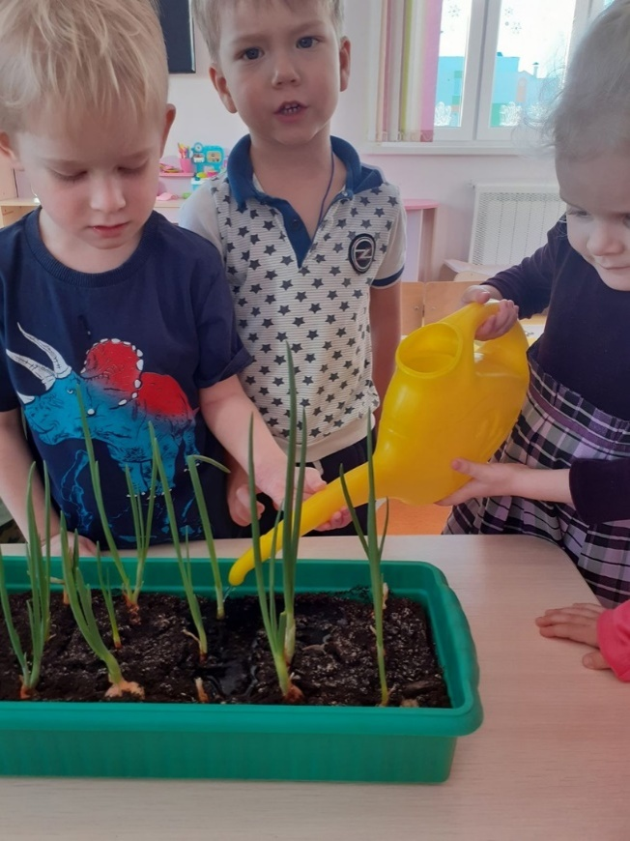
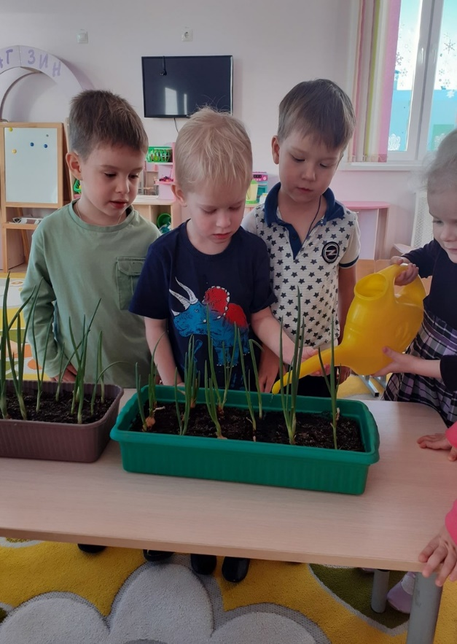
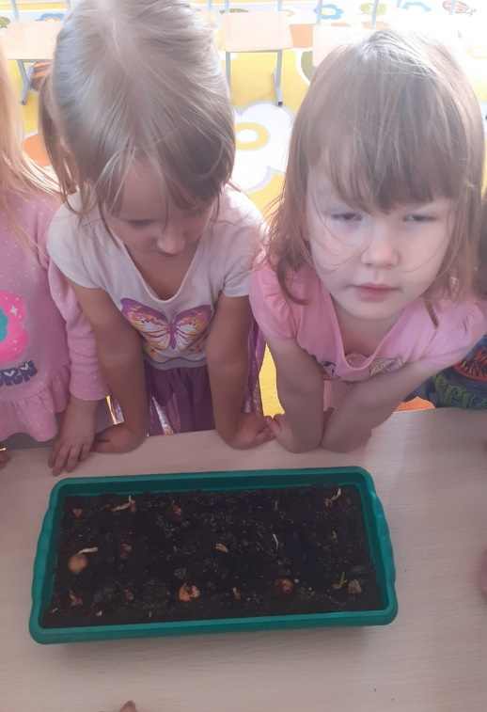
Наблюдение за луком

Slide 13
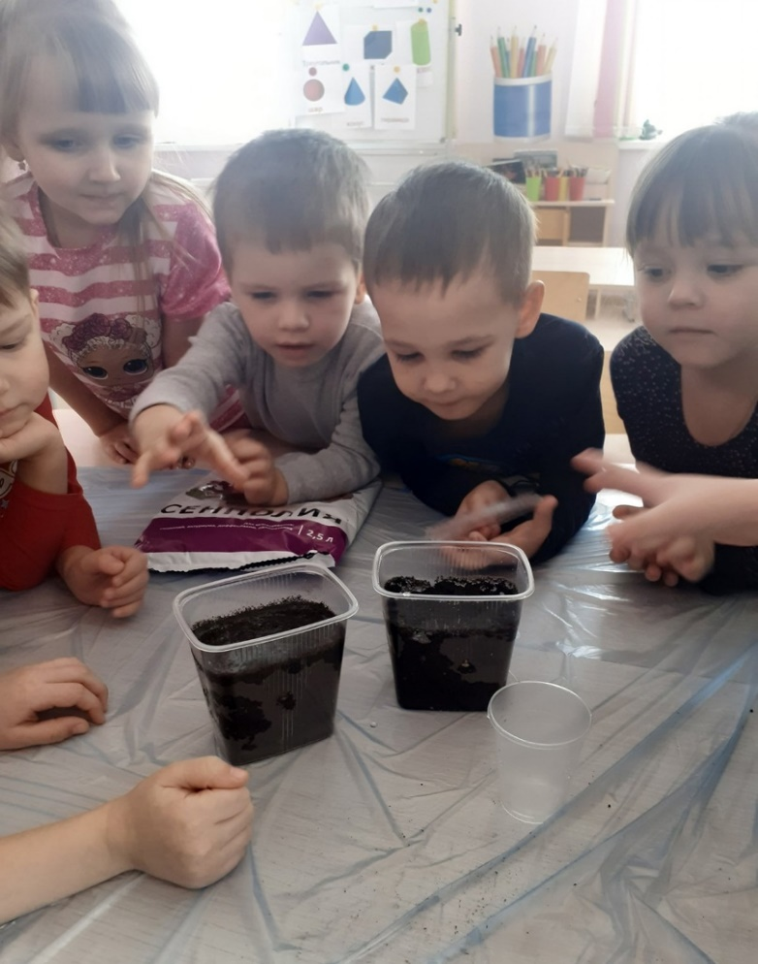
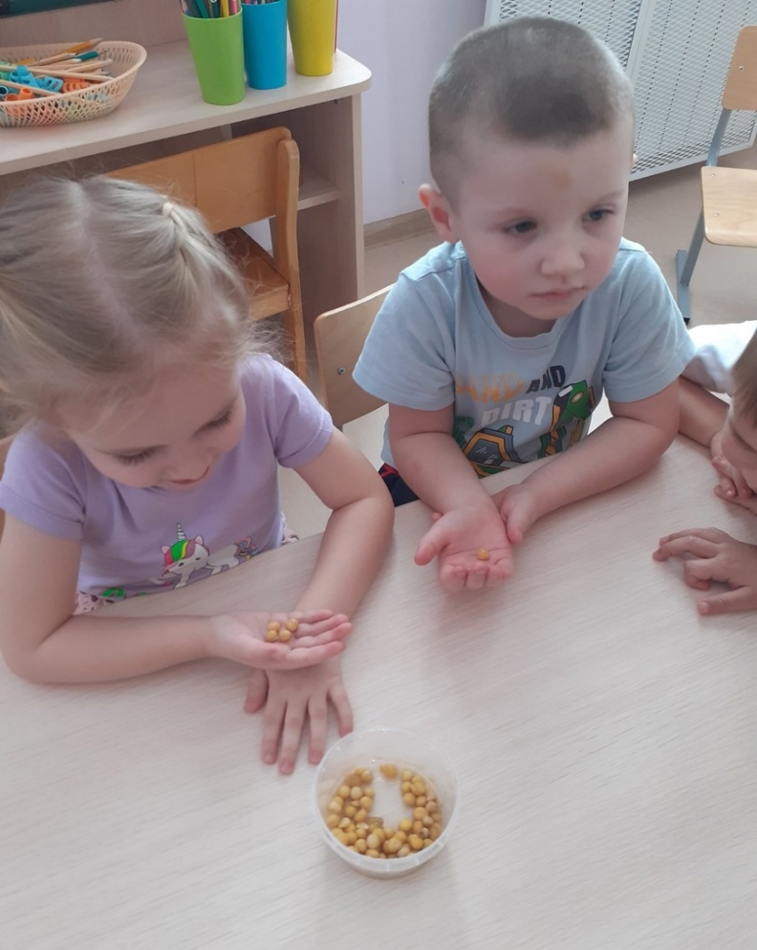
Посадка гороха

Slide 14
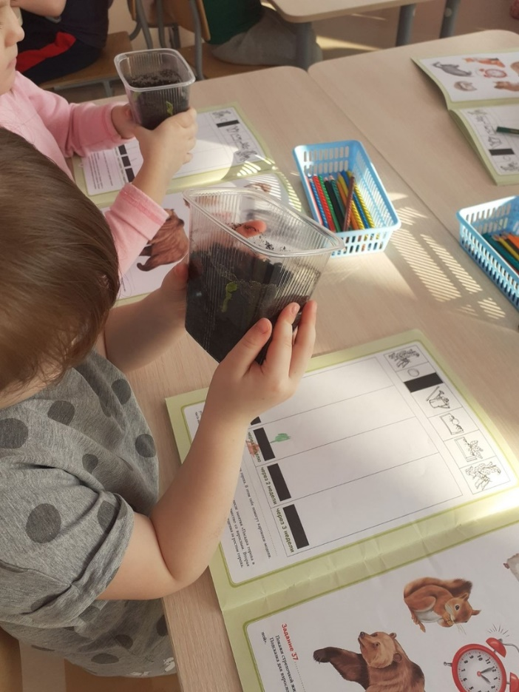
Наблюдение за ростом гороха

Slide 15
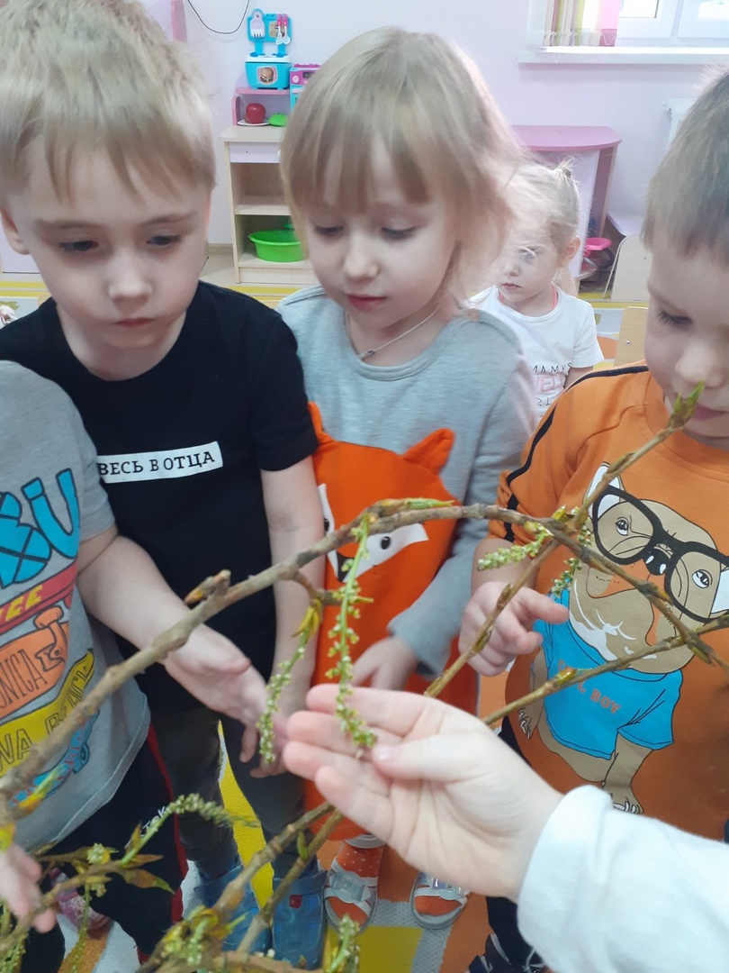
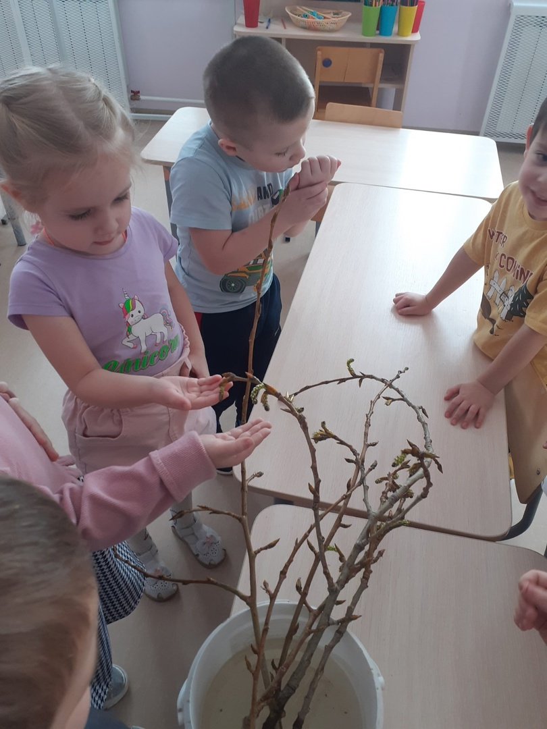
Наблюдение за срезанными ветками тополя

Slide 16
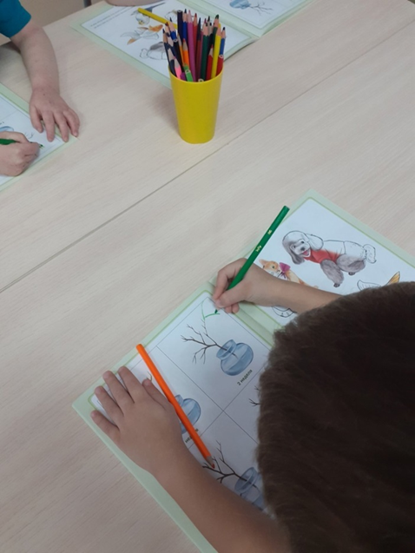
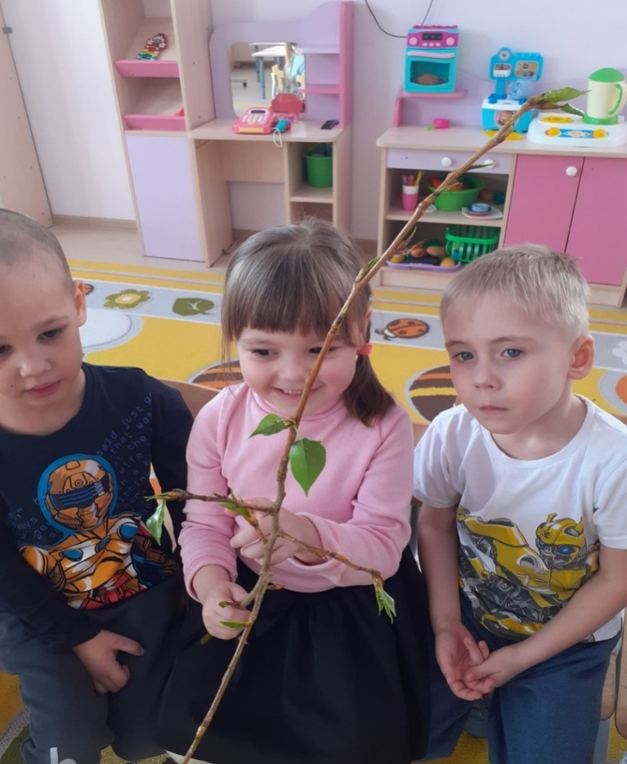
Наблюдение за срезанными ветками тополя

Slide 17
Спасибо за внимание!

